Slide 1
Молодёжный кубок мира
2024–2025
Тур 6

Slide 2
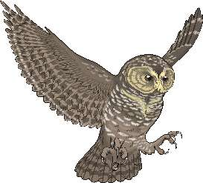
Сайт МКМ
http://student.chgk.info/
Группа ВКонтакте
https://vk.com/mkm_chgk
Оргкомитет
koord@student.chgk.info

Slide 3
Блок 1

Slide 4
Редактор: Юлия Лунёва
(Днепр, Днепропетровская область, Украина)
Редактор благодарит за тестирование вопросов и ценные замечания Арутюна Арзуманяна (Ереван), Анастасию Вилкову (Белград), Ирину Евельсон (Сан-Франциско), Марию Жуковскую (Москва), Якова Зайдельмана (Переславль-Залесский), Айка Казазяна (Ереван), Константина Костенко (Пермь), Алексея Курносова (Ереван), Эдгара Маркосяна (Ереван), Айказа Мелкумяна (Ереван), Тиграна Мугнецяна (Ереван), Антона Пискарёва (Белград), Владимира Салия (Ленинградская область), Михаила Сенкевича (Лозница), Илью Синюкова (Санкт-Петербург).
Отдельная благодарность за помощь Андрею Остроглазову (Днепр).

Slide 5
Вопрос 1

Slide 6
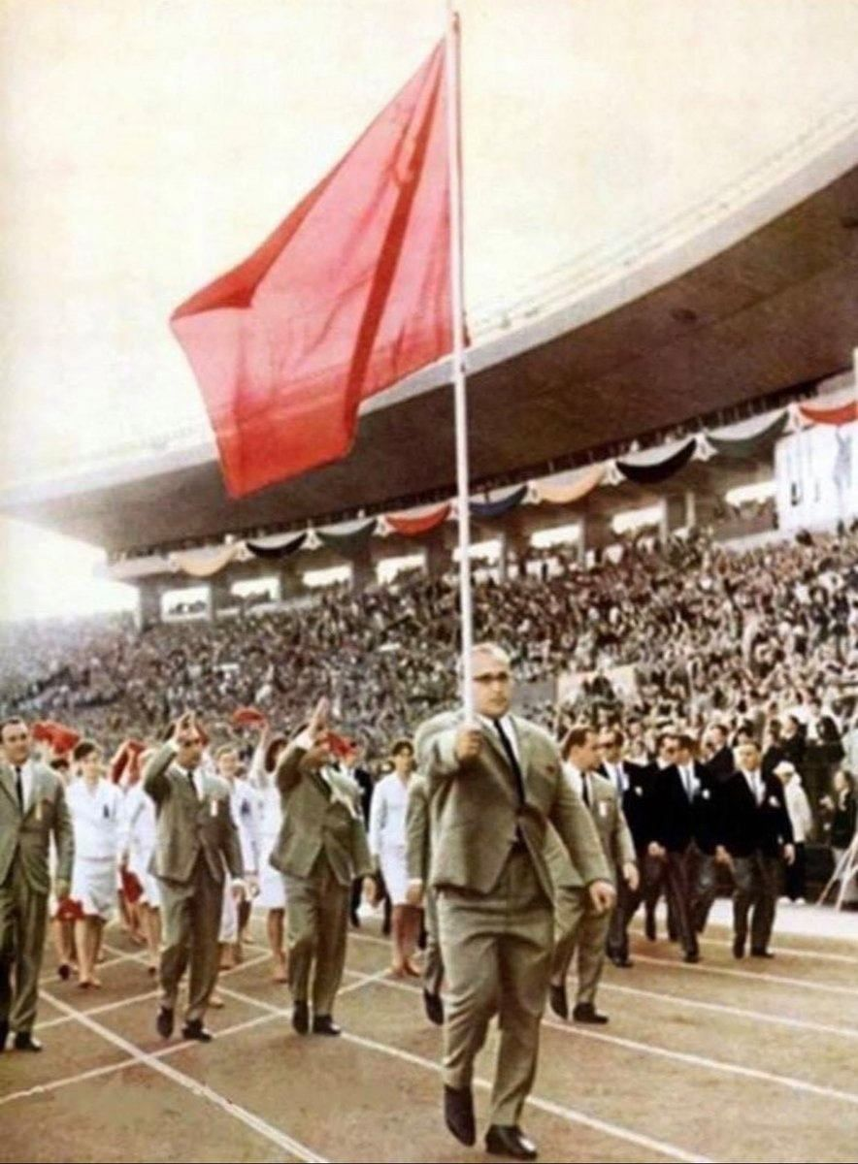
1
Ответ: одной левой

Slide 7
Вопрос 2

Slide 8
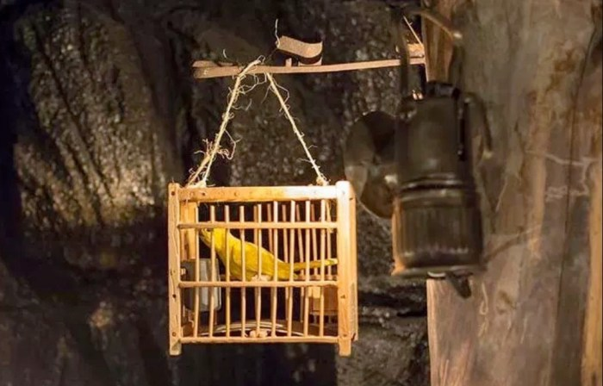
2
Ответ: канарейка

Slide 9
Вопрос 3

Slide 10
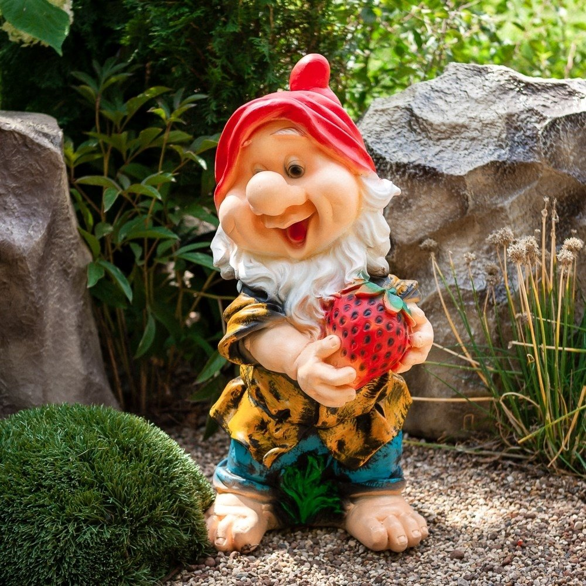
3
Ответ:
садовые
гномы

Slide 11
Вопрос 4

Slide 12
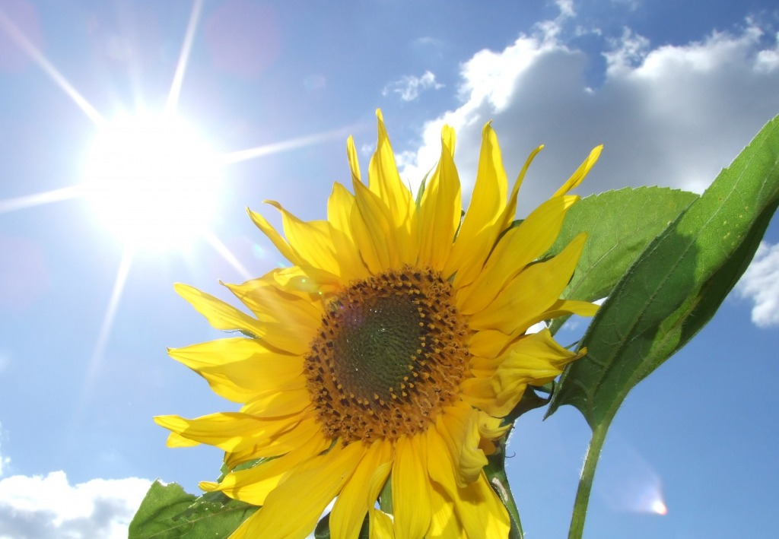
4
Ответ:
подсолнух

Slide 13
Вопрос 5

Slide 14
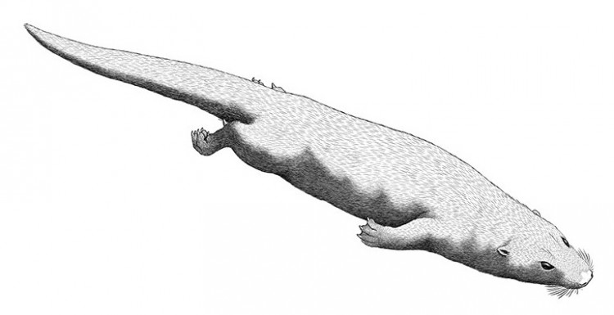
5
лиаоконодон
Ответ: когда я ем, я глух и нем

Slide 15
Вопрос 6

Slide 16
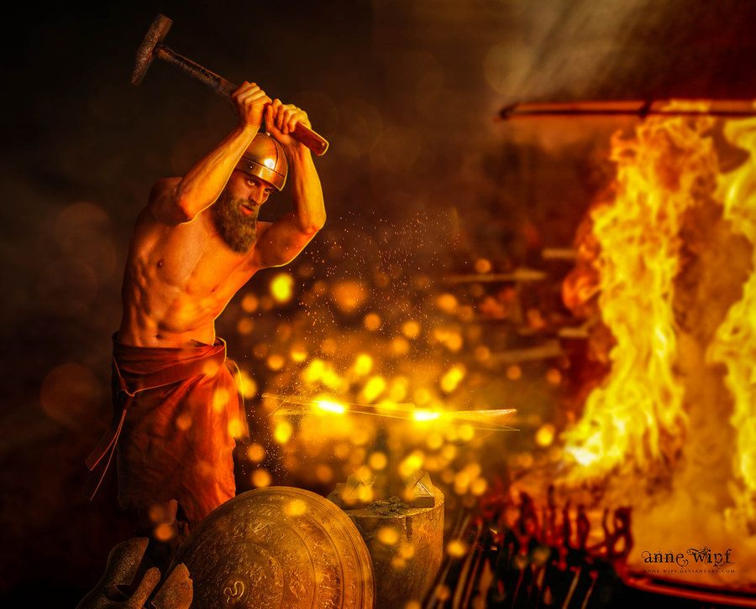
6
Ответ:
Вулкан

Slide 17
Вопрос 7

Slide 18
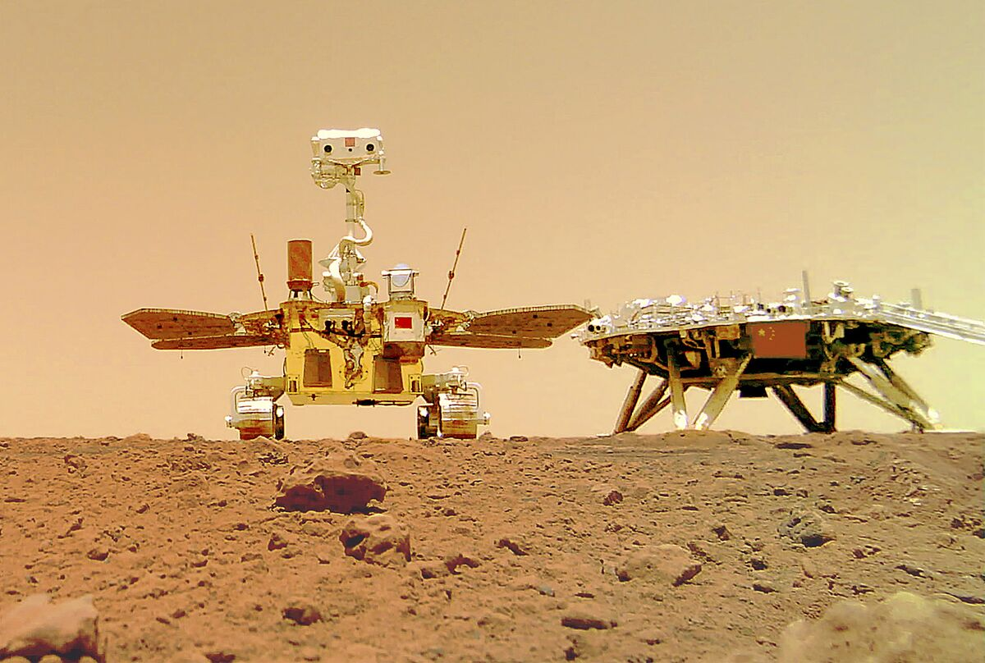
7
Ответ: пыль

Slide 19
Вопрос 8

Slide 20
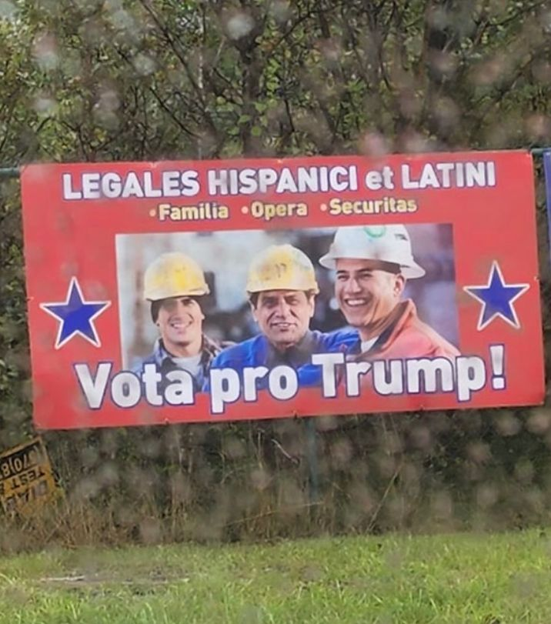
8
Ответ: латынь

Slide 21
Вопрос 9

Slide 22
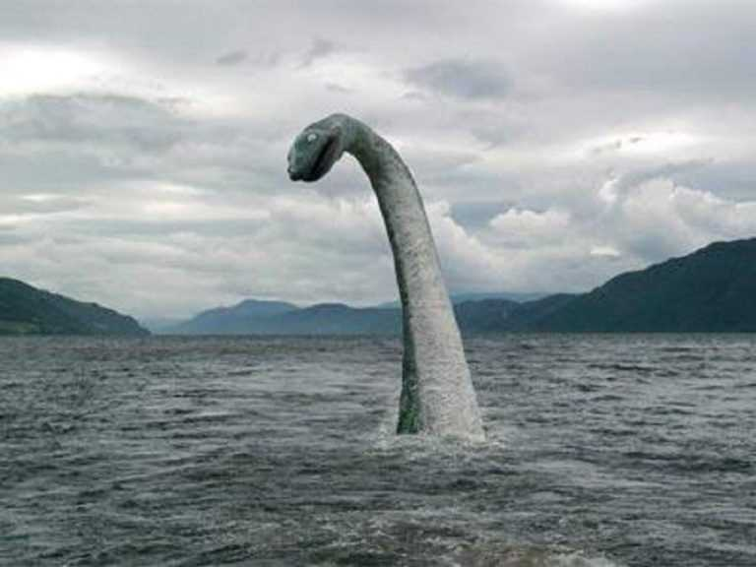
9
Ответ: Несси

Slide 23
Вопрос 10

Slide 24
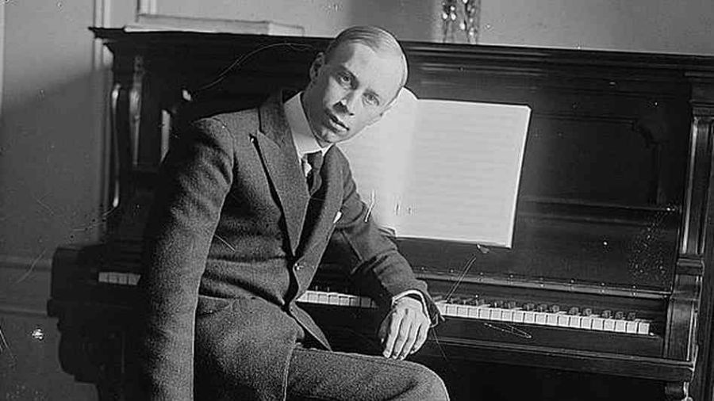
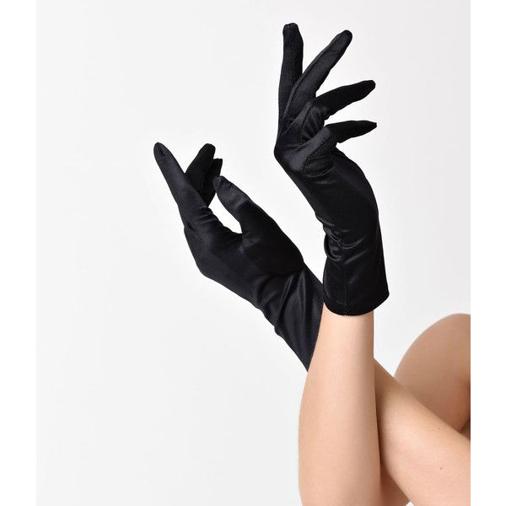
10
Сергей Прокофьев
Ответ:
перчатки

Slide 25
Вопрос 11

Slide 26
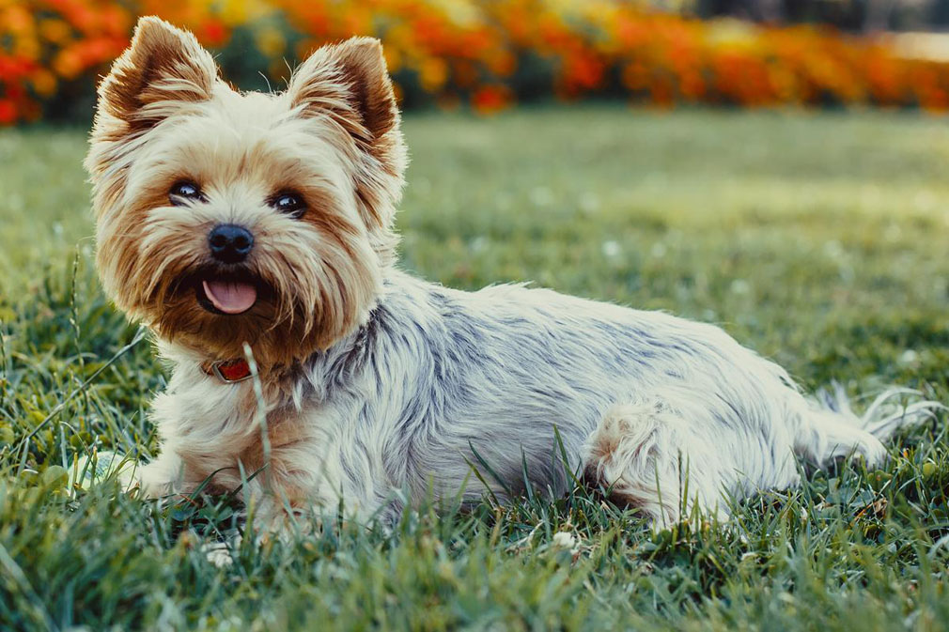
11
Ответ:
Йоркшир

Slide 27
Вопрос 12

Slide 28
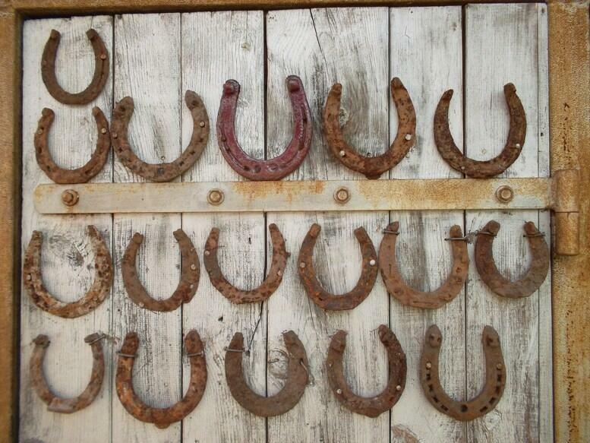
12
Ответ:
подковы

Slide 29
ПЕРЕРЫВ

Slide 30
Блок 2

Slide 31
Редактор: Константин Костенко (Пермь)
Редактор тура благодарит за помощь в работе над заданиями Якова Зайдельмана, Сергея Егоркина, Юлию Старикову, Ольгу Ужегову и команды объединения «КЭБлаб».

Slide 32
Вопрос 13

Slide 33
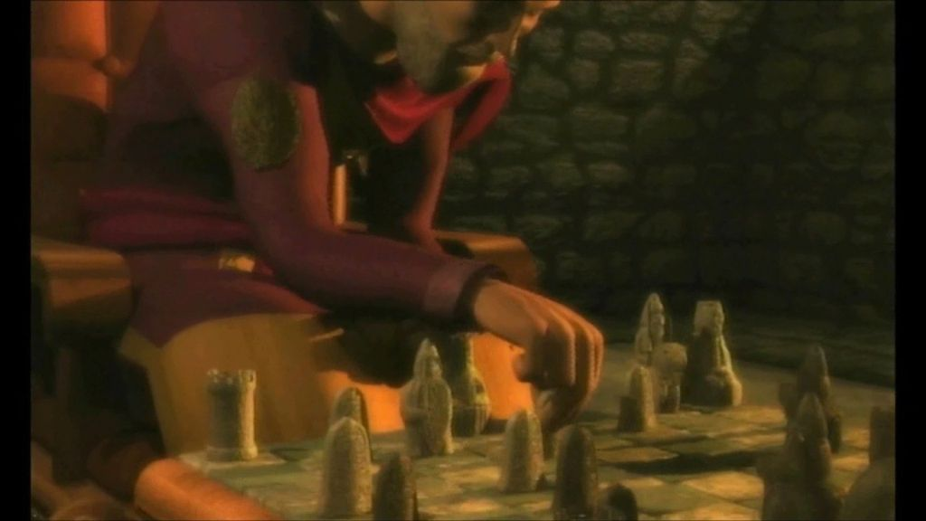
13
Ответ: играют в шахматы

Slide 34
Вопрос 14

Slide 35
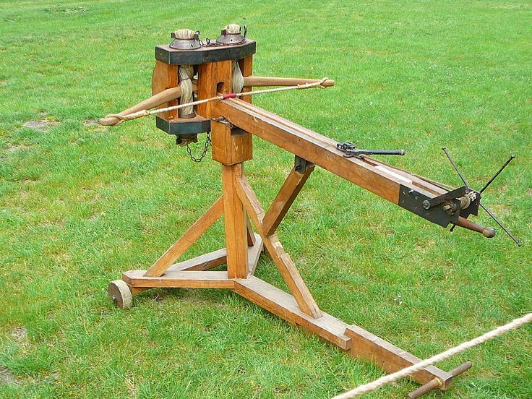
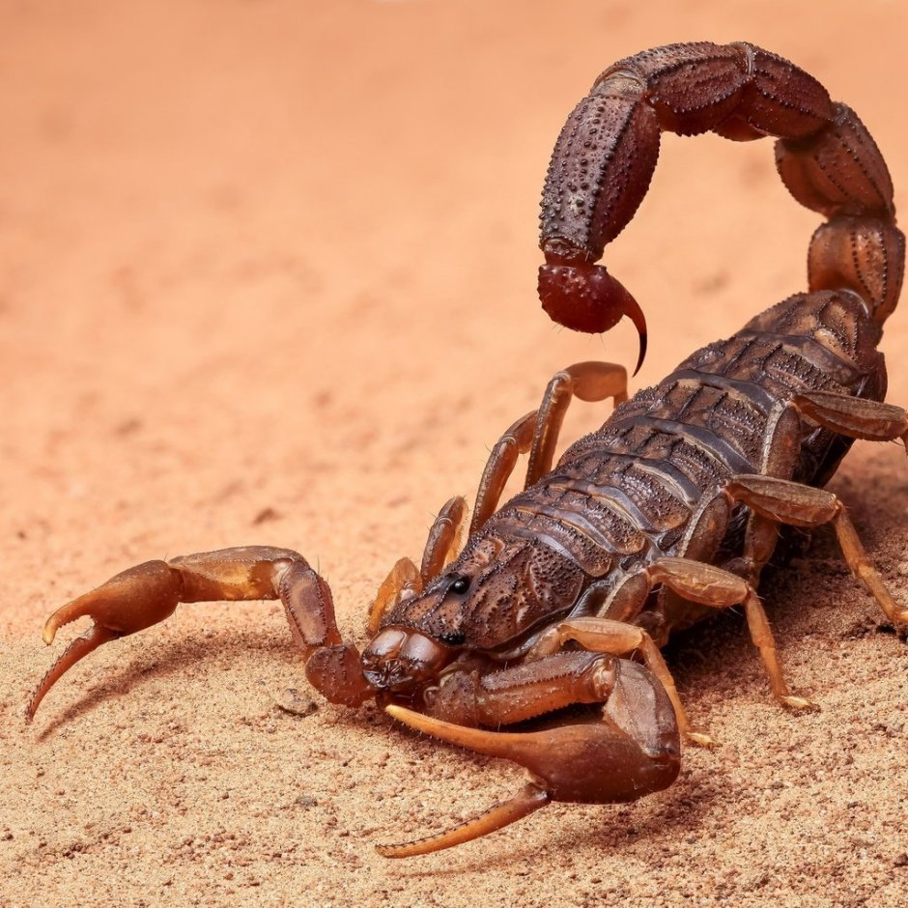
14
Ответ:
скорпион

Slide 36
Вопрос 15

Slide 37
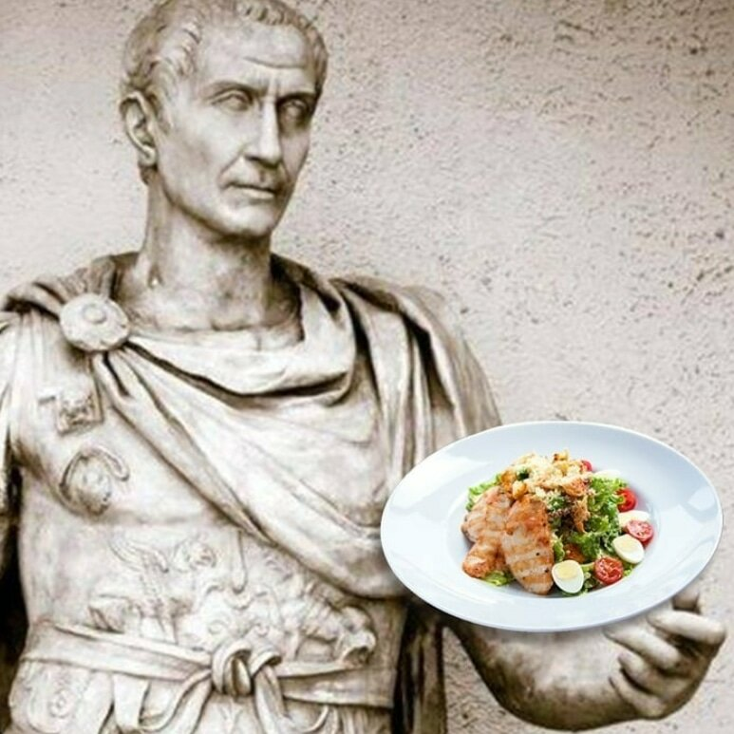
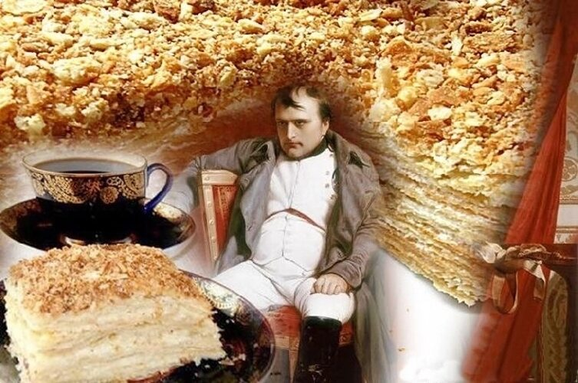
15
Ответ:
Наполеон, Цезарь

Slide 38
Вопрос 16

Slide 39
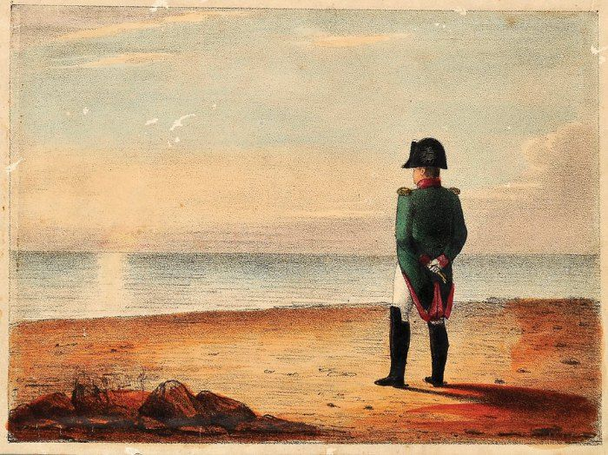
16
Ответ: остров Эльба / остров святой Елены

Slide 40
Вопрос 17

Slide 41
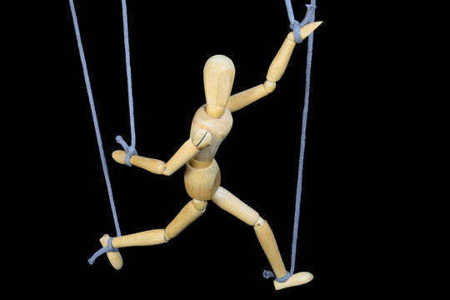
17
Ответ: марионетка

Slide 42
Вопрос 18

Slide 43
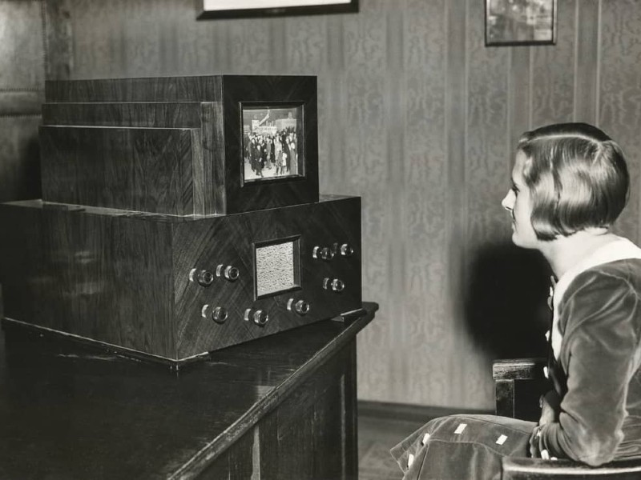
18
Ответ: теле

Slide 44
Вопрос 19

Slide 45
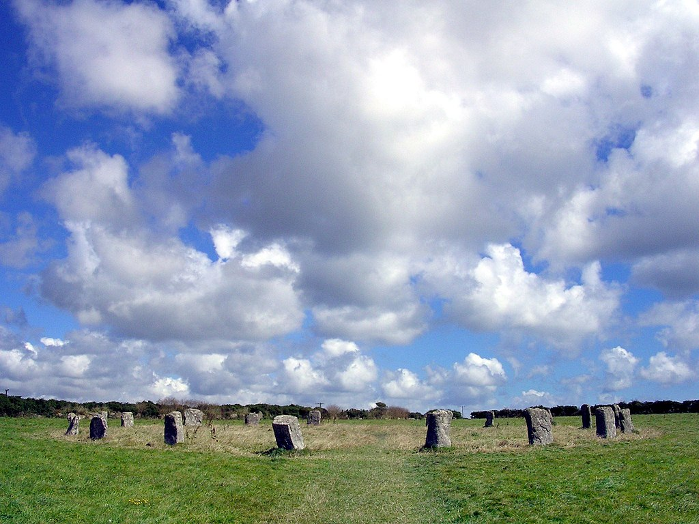
19
Ответ: окаменение

Slide 46
Вопрос 20

Slide 47
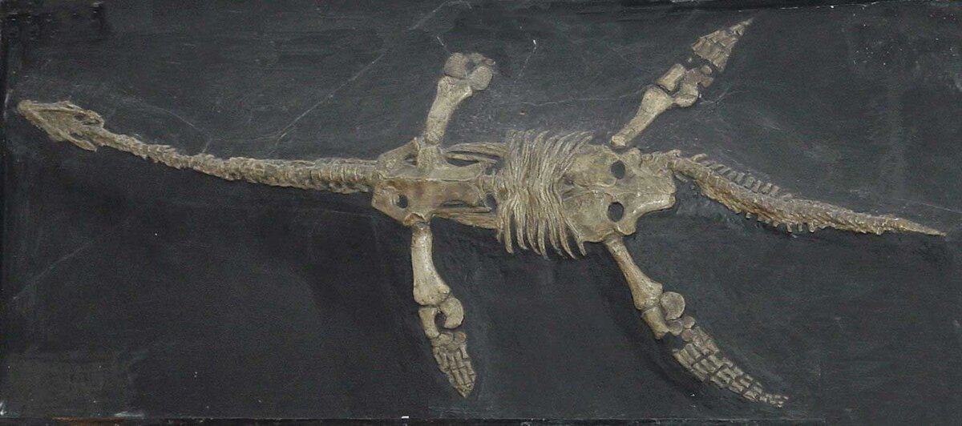
20
Ответ: меловой

Slide 48
Вопрос 21

Slide 49
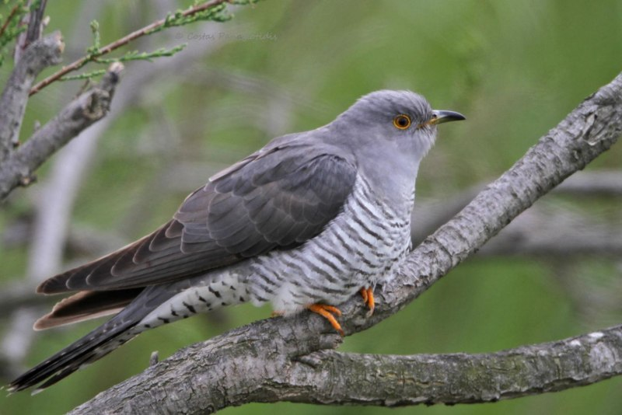
21
Ответ: кукушка

Slide 50
Вопрос 22

Slide 51
22
Ответ:
заикаться

Slide 52
Вопрос 23

Slide 53
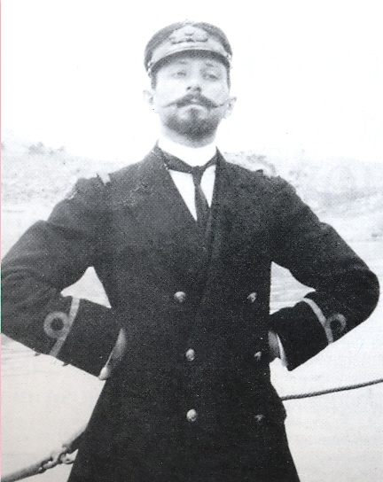
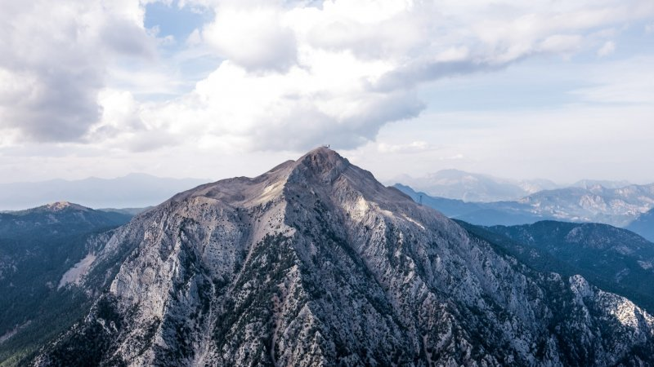
23
Аристидис Морайтинис
Ответ: Олимп

Slide 54
Вопрос 24

Slide 55
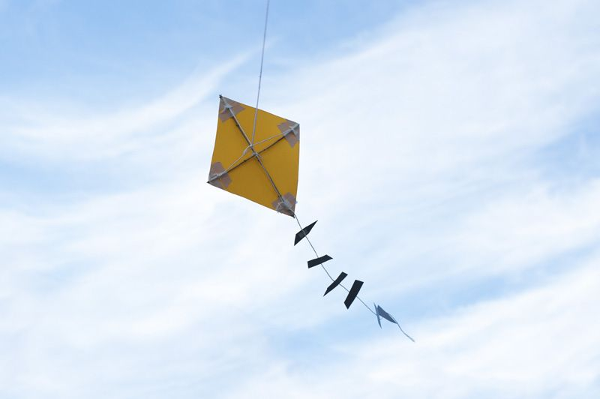
24
Ответ: воздушный змей

Slide 56
Игра окончена
Спасибо за игру!

